Slide 1
GAN strudy
박이삭
Info_GAN
Interpretable Representation Learning by
Information Maximizing Generative Adversarial Nets

Slide 2

Unit 01ㅣ disentangled representation
Unit 02 ㅣ background
Contents
Unit 03 ㅣ information theory
Unit 04 ㅣ info_GAN
Unit 05 l result
ToBig’s

Slide 3
Unit 01 ㅣ disentangled representation
Generate Model?
- P(x)의 분포를 모르지만 샘플은 얻을 수 있는 경우, 유사한 Q(x)를 만든다.
- 유사함의 기준: KL 다이버 젼스
+ 만들기에 그치는 것이 아니라 얼굴데이터를 생성할 경우
눈의 색, hairstyle, 안경의 유무 등의 representation을 학습 할 수 있다면?
ToBig’s

Slide 4
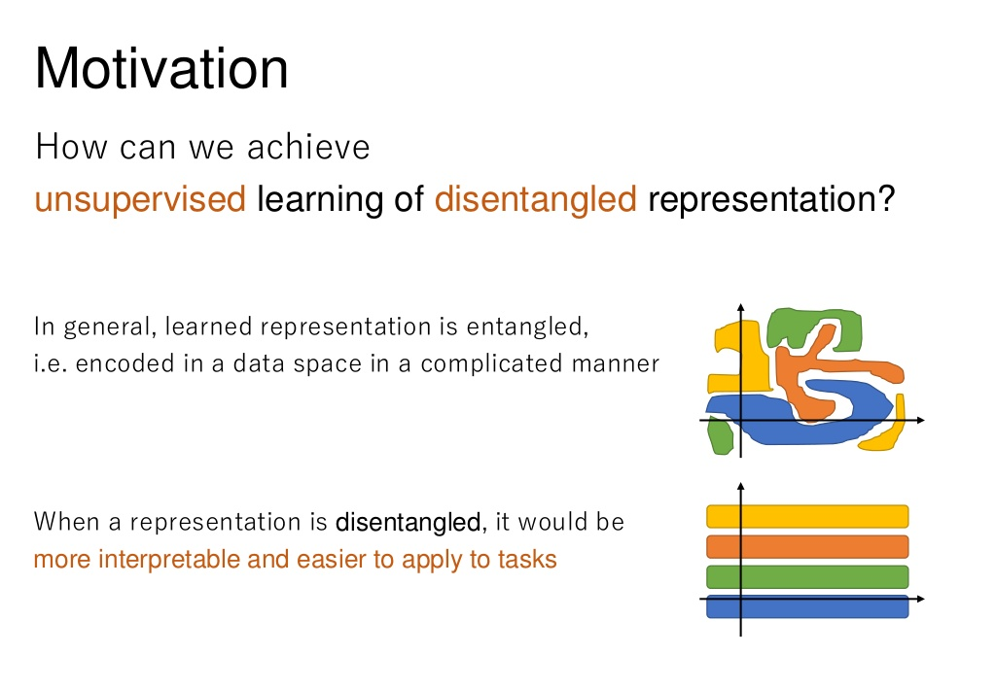
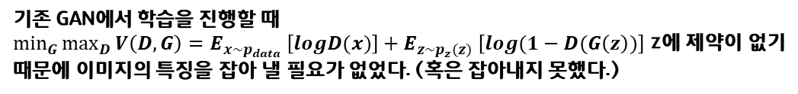
기존 GAN에서 학습을 진행할 때 $\min_{G}{\max_{D}{V\left(D,G\right)=E_{x\sim p_{data}} \left[logD(x)\right]+E_{z\sim p_{z}(z)} \left[log(1−D(G\left(z\right))\right]}}$ z에 제약이 없기 때문에 이미지의 특징을 잡아 낼 필요가 없었다. (혹은 잡아내지 못했다.)
Unit 01 ㅣ disentangled representation
?
그렇기 때문에 이미지의 특성이 꼬인(entangled) 형태로 학습이 된다.
꼬임을 풀어(disentangled) 학습을 진행 한다면 특징들을 잡아 낼 수 있을 것이다.
ToBig’s

Slide 5
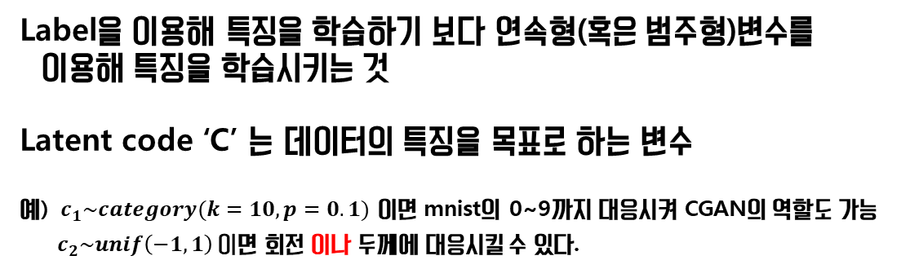
Unit 01 ㅣ disentangled representation
지도 학습보다는 비지도 학습으로
Label을 이용해 특징을 학습하기 보다 연속형(혹은 범주형)변수를
이용해 특징을 학습시키는 것
Latent code ‘C’ 는 데이터의 특징을 목표로 하는 변수
예) ${ c}_{1}\sim category(k=10, p=0.1)$ 이면 mnist의 0~9까지 대응시켜 CGAN의 역할도 가능
${ c}_{2}\sim unif\left(−1,1\right) 이$면 회전 이나 두께에 대응시킬 수 있다.
ToBig’s

Slide 6
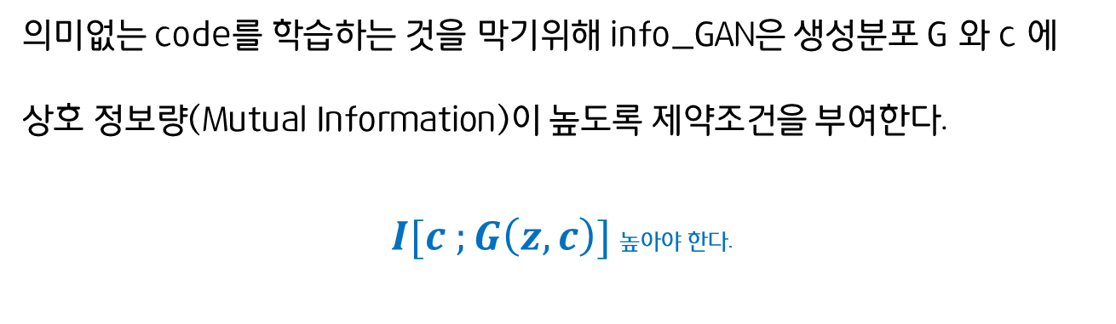
Unit 02 ㅣ Backgournd
의미없는 code를 학습하는 것을 막기위해 info_GAN은 생성분포 G 와 c 에
상호 정보량(Mutual Information)이 높도록 제약조건을 부여한다.
$I[c ;G\left(z,c\right)]$ 높아야 한다.
ToBig’s

Slide 7
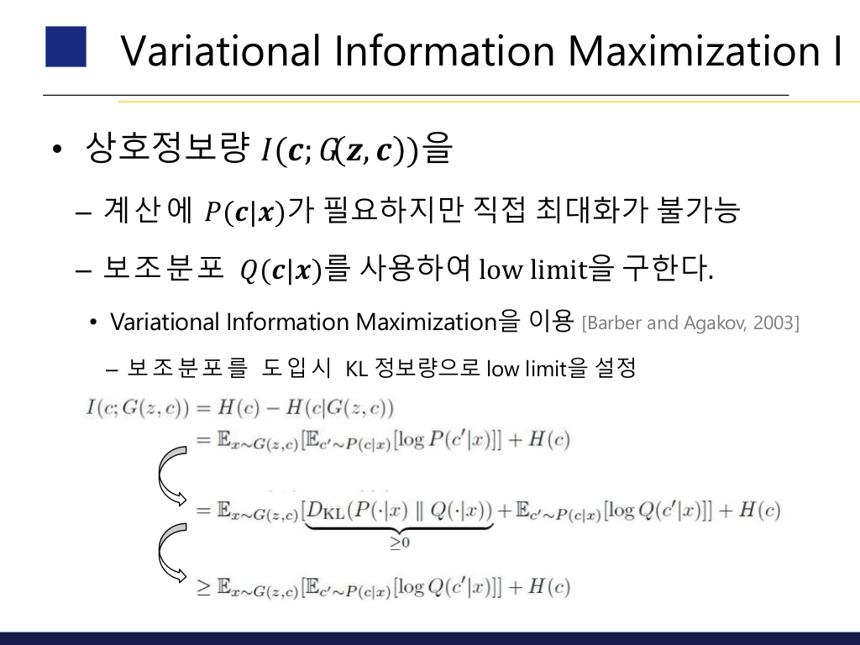
Unit 02 ㅣ Backgournd
ToBig’s

Slide 8


Unit 02 ㅣ Backgournd – information theory
$I\left[c ;G\left(z,c\right)\right]?$엔트로피
정보량
정보의 양을 $h\left(x\right)=−log p\left(x\right)로$ 정의하면
(낮은 확률로 발생하는 사건을 높은 정보량을 부여하기 위해)
$h\left(x\right)$의 기댓값 $−\sum_{x}{p\left(x\right)log p\left(x\right)}=H(x)$ 라고 정의하고 ‘엔트로피’ 라고 부른다.
H(x,y)는 흔히 말하는 cross-entropy 라고 하며 $H\left(x,y\right)=−\sum_{x}{p\left(x\right)log q(y)}$ 로 정의한다.
발생확률
ToBig’s

Slide 9
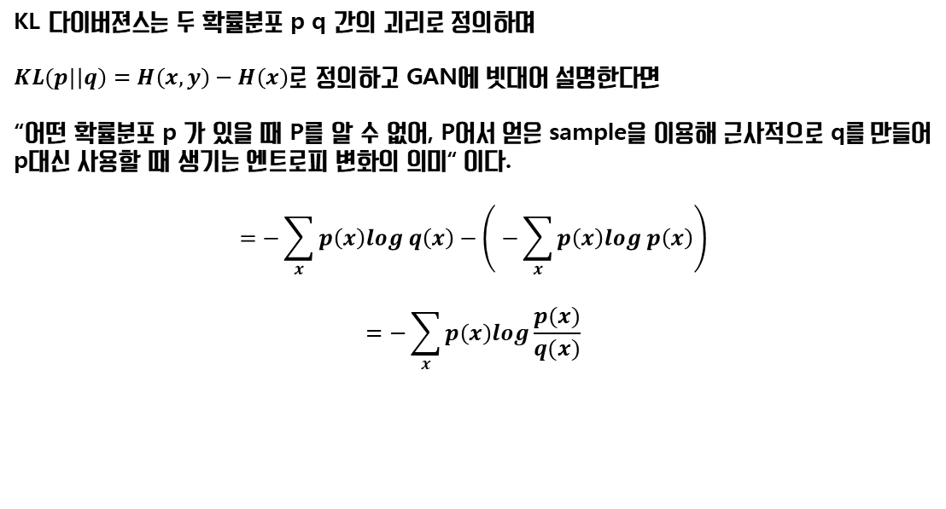

Unit 02 ㅣ Backgournd – information theory
$$I\left[c ;G\left(z,c\right)\right]?$$
KL 다이버젼스는 두 확률분포 p q 간의 괴리로 정의하며
$KL(p|\left|q\right)=H\left(x,y\right)−H\left(x\right)로$ 정의하고 GAN에 빗대어 설명한다면
“어떤 확률분포 p 가 있을 때 P를 알 수 없어, P어서 얻은 sample을 이용해 근사적으로 q를 만들어 p대신 사용할 때 생기는 엔트로피 변화의 의미“ 이다.
$$=−\sum_{x}{p\left(x\right)log q\left(x\right)−\left( −\sum_{x}{p\left(x\right)log p\left(x\right)}\right)}$$
$$=−\sum_{x}{p\left(x\right)log\frac{p(x)}{q(x)}}$$
ToBig’s

Slide 10
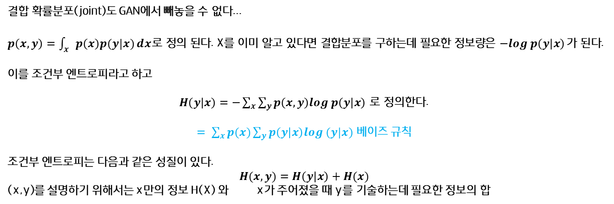
Unit 02 ㅣ Backgournd – information theory
$$I\left[c ;G\left(z,c\right)\right]?$$
결합 확률분포(joint)도 GAN에서 빼놓을 수 없다...
$p\left(x,y\right)=\int_{x}{p\left(x\right)p(y|x)ⅆx}$로 정의 된다. X를 이미 알고 있다면 결합분포를 구하는데 필요한 정보량은 $−log p\left(y | x\right)$가 된다.
이를 조건부 엔트로피라고 하고
$H\left(y | x\right)=−\sum_{x}{\sum_{y}{p\left(x,y\right)log p\left(y | x\right)}}$ 로 정의한다.
$= \sum_{x}{p(x)}\sum_{y}{p\left(y | x\right)log (y|x)}$ 베이즈 규칙
조건부 엔트로피는 다음과 같은 성질이 있다.
$$H(x,y)=H\left(y | x\right)+H(x)$$
(x,y)를 설명하기 위해서는 x만의 정보 H(X) 와 x가 주어졌을 때 y를 기술하는데 필요한 정보의 합
ToBig’s

Slide 11
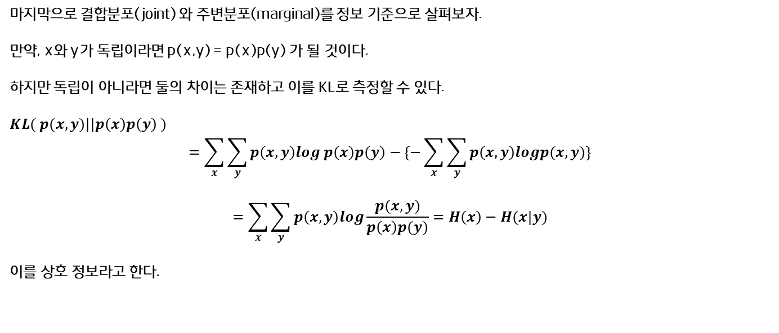
Unit 04 ㅣinfo_GAN
$$I\left[c ;G\left(z,c\right)\right]?$$
마지막으로 결합분포(joint) 와 주변분포(marginal)를 정보 기준으로 살펴보자.
만약, x와 y가 독립이라면 p(x,y) = p(x)p(y) 가 될 것이다.
하지만 독립이 아니라면 둘의 차이는 존재하고 이를 KL로 측정할 수 있다.
$KL( p(x,y)||p\left(x\right)p\left(y\right) )$
$$=\sum_{x}{\sum_{y}{p\left(x,y\right)log p\left(x\right)p\left(y\right)−\{−\sum_{x}{\sum_{y}{p\left(x,y\right)logp(x,y)}}\}}}$$
$$=\sum_{x}{\sum_{y}{p\left(x,y\right)log\frac{p(x,y)}{p\left(x\right)p(y)}}}=H\left(x\right)−H(x|y)$$
이를 상호 정보라고 한다.
ToBig’s

Slide 12


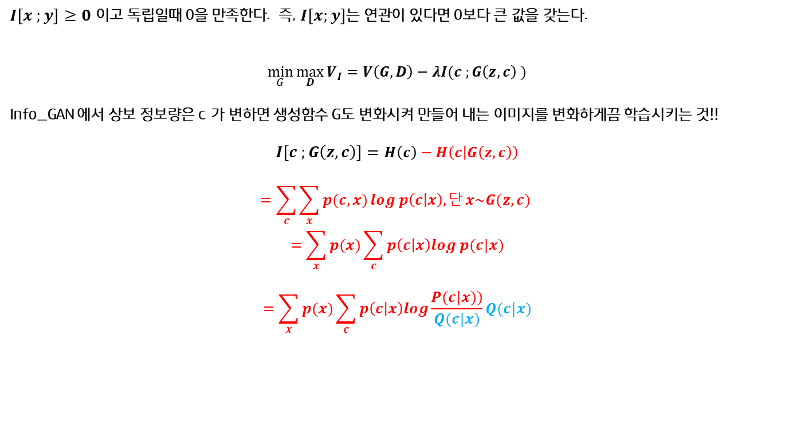
Unit 04 ㅣinfo_GAN
$I\left[x ;y\right]≥0$ 이고 독립일때 0을 만족한다. 즉, $I\left[x;y\right]$는 연관이 있다면 0보다 큰 값을 갖는다.
$$\min_{G}{\max_{D}{V_{I}=V\left(G,D\right)−λI(c ;G\left(z,c\right) )}}$$
Info_GAN 에서 상보 정보량은 c 가 변하면 생성함수 G도 변화시켜 만들어 내는 이미지를 변화하게끔 학습시키는 것!!
$$I\left[c ;G\left(z,c\right)\right]=H\left(c\right)−H\left(c | G\left(z,c\right)\right)$$
$$=\sum_{c}{\sum_{x}{p(c,x)}log p\left(c | x\right),단 x\sim G(z,c)}$$
$$=\sum_{x}{p(x)}\sum_{c}{p\left(c | x\right)log p(c|x)}$$
$$=\sum_{x}{p(x)\sum_{c}{p\left(c | x\right)log\frac{P(c|x))}{Q(c|x)}Q(c|x)}}$$
$p(c|x)가$ 필요하지만 p(x)는 구할 수 없다.
$Q(c|x)라$는 보조분포(auxiliary)를 이용해 근사시키는 방법을 이용한다.
ToBig’s

Slide 13


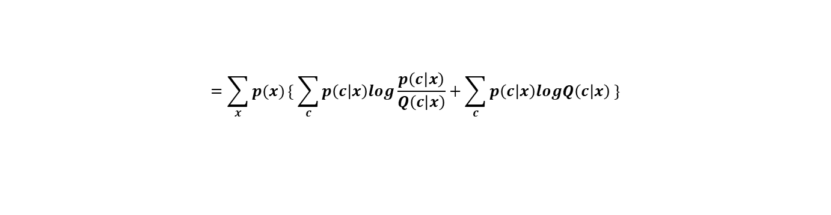
Unit 04 ㅣinfo_GAN
$$=\sum_{x}{p(x)}\{ \sum_{c}{p\left(c | x\right)log\frac{p\left(c | x\right)}{Q\left(c | x\right)}}+\sum_{c}{p\left(c | x\right)logQ\left(c | x\right)} \}$$
KL다이버 젼스$≥0$
$$∴I(c ;G\left(z,c\right)≥\sum_{x}{p\left(x\right)\sum_{c}{p\left(c | x\right)logQ\left(c | x\right)}+H(c)}$$
ToBig’s

Slide 14
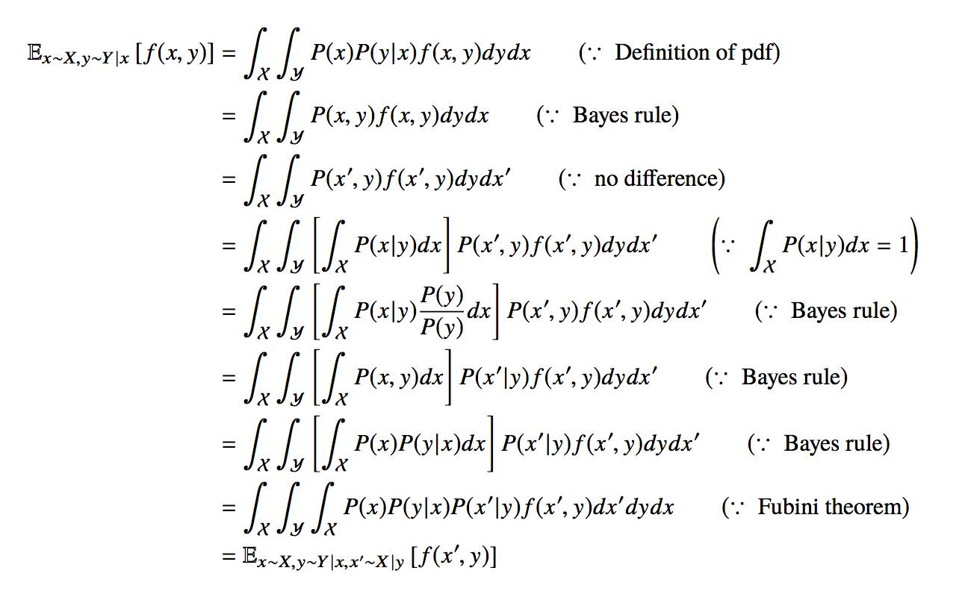

Slide 15

Unit 04 ㅣinfo_GAN
$$L_{I}\left(G,Q\right)=E_{c\sim P\left(c\right).x\sim G(z,c)}\left[logQ\left(c | x\right)\right]+H\left(c\right)$$
$$=E_{c\sim P\left(c\right),x\sim P_{G}(x|z,c)}\left[logQ\left(c | x\right)\right]+H\left(c\right)$$
$$=E_{c\sim P\left(c\right),x\sim P_{G}\left(x | z,c\right),c^{′}\sim P(c|x)}\left[logQ\left(c^{′} | x\right)\right]+H(c)$$
$$=E_{x\sim P_{G}\left(x | z,c\right),c^{′}\sim P(c|x)}\left[logQ\left(c^{′} | x\right)\right]+H\left(c\right)$$
$$=E_{x\sim P_{G}\left(x | z,c\right)}\left[E_{c^{′}\sim P\left(c | x\right)}\left[logQ\left(c^{′} | x\right)\right]\right]+H(c)$$
$$≤I(c;G\left(z,c\right))$$
← Goal eq
← Lemma 5.1
ToBig’s

Slide 16

Unit 04 ㅣinfo_GAN
최종적으로 다음과 같은 식을 얻을 수 있다.
$$\min_{G,Q}{\max_{D}{V_{InfoGAN}(}}D,G,Q)=V\left(D,G\right)−λL_{I}\left(G,Q\right)$$
$$L_{I}\left(G,Q\right)=E_{c\sim P\left(c\right).x\sim G(z,c)}\left[logQ\left(c | x\right)\right]+H\left(c\right)$$
생성된 c는 G에 영향을 준다.
G에서 x를 생성한 다음 Q를 통해 다시 c로 돌아 온다.
그런데!! 다시 돌아온 c 가 처음과 같아야 한다는 내용!
이를 Reconstruction loss 라고 한다.
ToBig’s

Slide 17
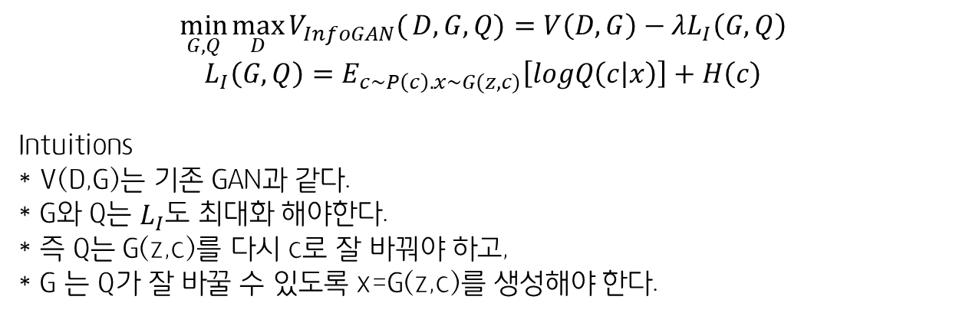
Unit 04 ㅣinfo_GAN
최종적으로 다음과 같은 식을 얻을 수 있다.
$$\min_{G,Q}{\max_{D}{V_{InfoGAN}(}}D,G,Q)=V\left(D,G\right)−λL_{I}\left(G,Q\right)$$
$$L_{I}\left(G,Q\right)=E_{c\sim P\left(c\right).x\sim G(z,c)}\left[logQ\left(c | x\right)\right]+H\left(c\right)$$
Intuitions
* V(D,G)는 기존 GAN과 같다.
* G와 Q는 $L_{I}$도 최대화 해야한다.
* 즉 Q는 G(z,c)를 다시 c로 잘 바꿔야 하고,
* G 는 Q가 잘 바꿀 수 있도록 x=G(z,c)를 생성해야 한다.
ToBig’s

Slide 18
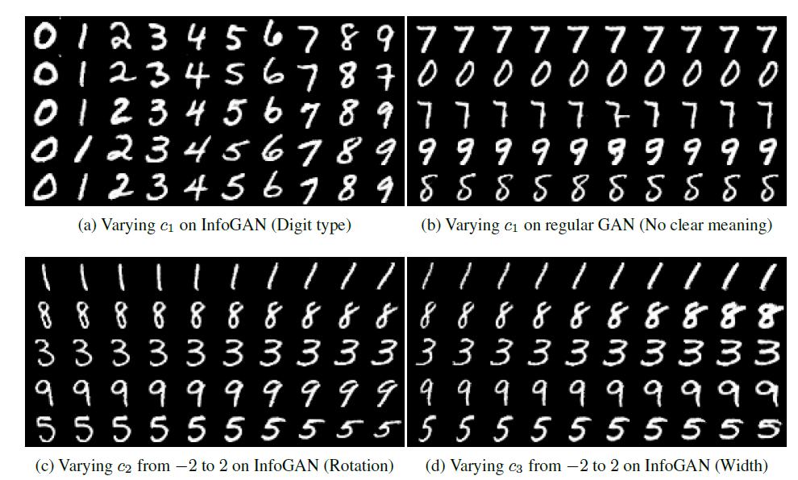
Unit 05 ㅣresult
ToBig’s

Slide 19
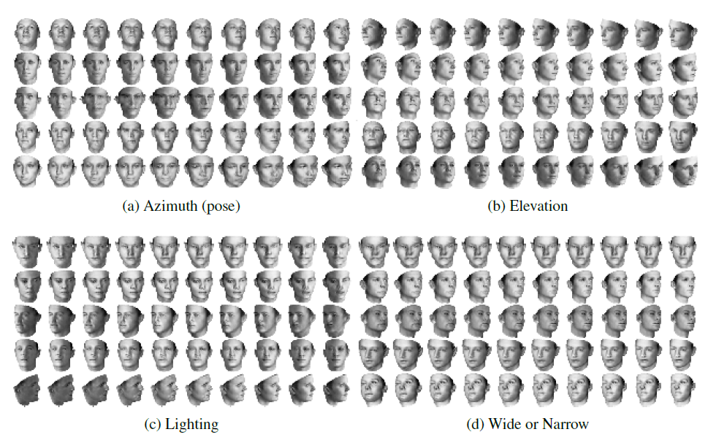
Unit 05 ㅣresult
ToBig’s

Slide 20
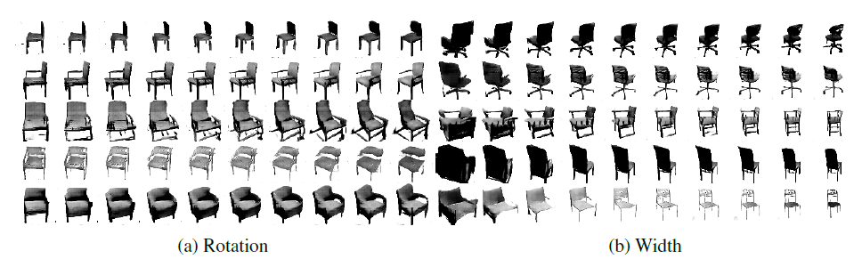
Unit 05 ㅣresult
ToBig’s

Slide 21
Unit 05 ㅣresult
PR-022:infoGAN https://www.youtube.com/watch?v=_4jbgniqt_Q&t=905s
초짜 대학원생 http://jaejunyoo.blogspot.com/2017/03/infogan-1.html
infoGAN 코드 : https://github.com/openai/infoGAN
Lemma5.1 해석: https://www.facebook.com/groups/TensorFlowKR/permalink/484676605206736/
상호 정보량: http://sanghyukchun.github.io/62/
http://norman3.github.io/prml/docs/chapter01/6.html
ToBig’s

